Slide 1

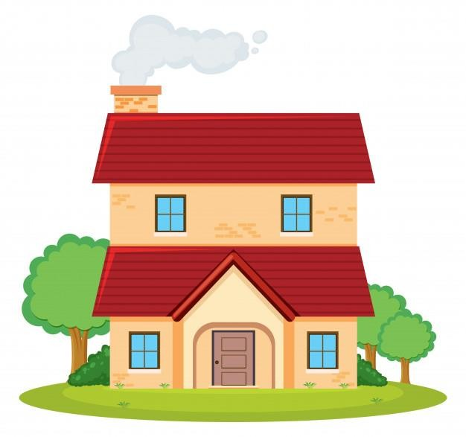
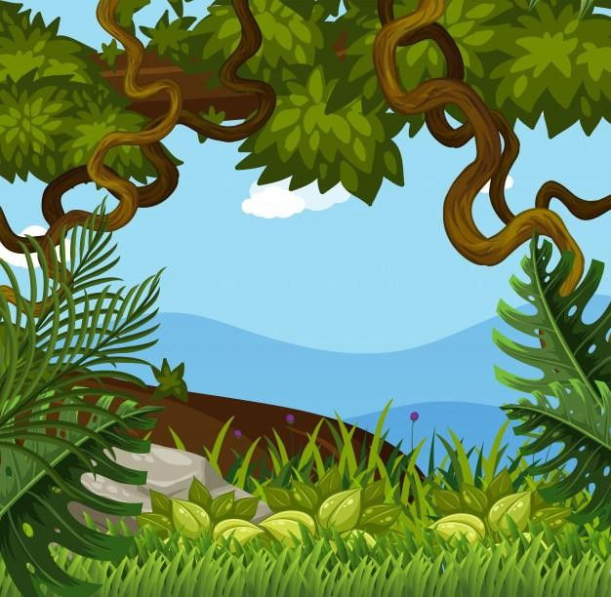
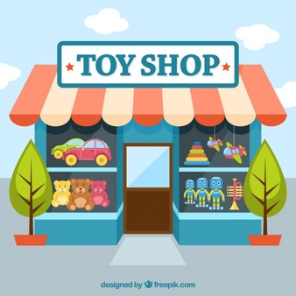

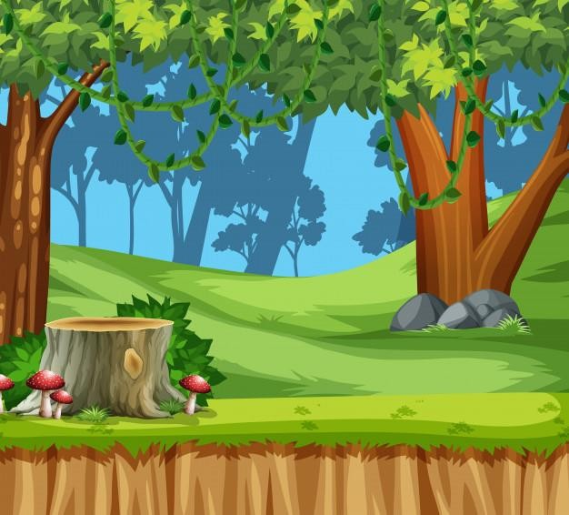
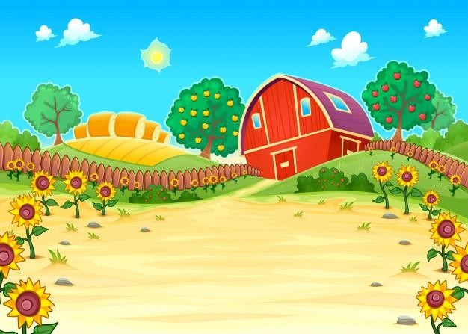
¿Adivina a que categoría semántica pertenece?

Slide 2
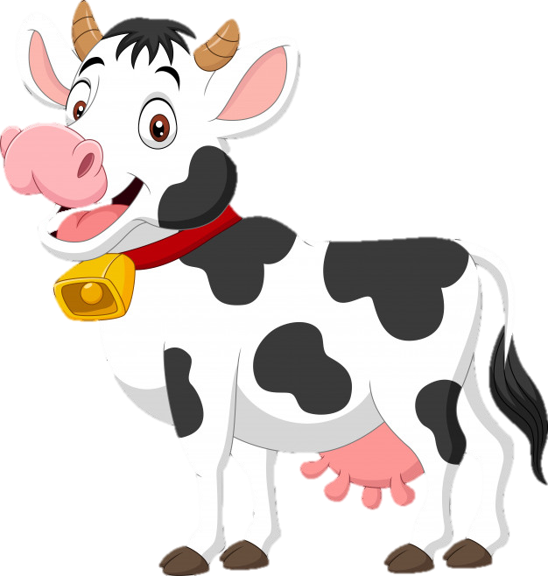

GRANJA
MAR
SELVA
¿A QUE CATEGORÍA PERTENECE?

Slide 3
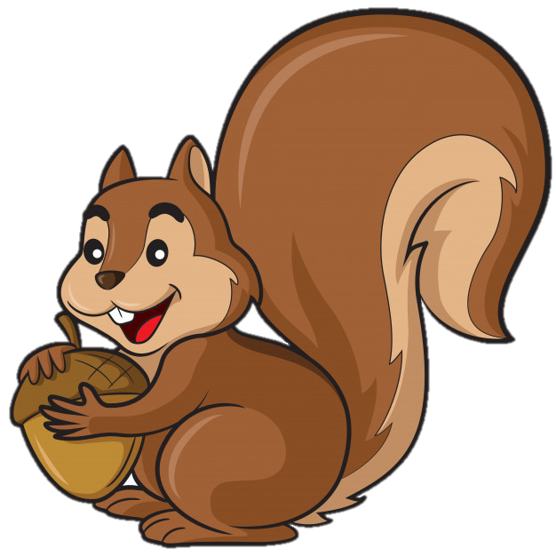
CASA
NEGOCIO
BOSQUE
¿A DÓNDE PERTENECE?

Slide 4

GRANJA
MAR
SELVA
¿A QUE CATEGORÍA PERTENECE?

Slide 5
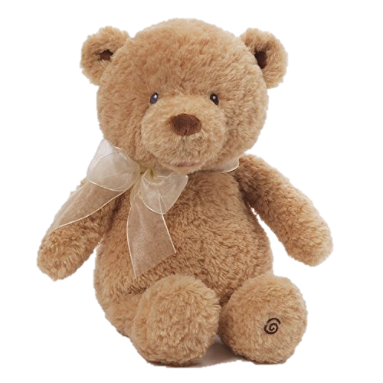
CASA
NEGOCIO
BOSQUE
¿A QUE CATEGORÍA PERTENECE?

Slide 6
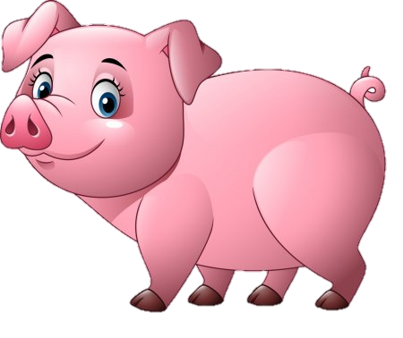
GRANJA
MAR
SELVA
¿A QUE CATEGORÍA PERTENECE?

Slide 7
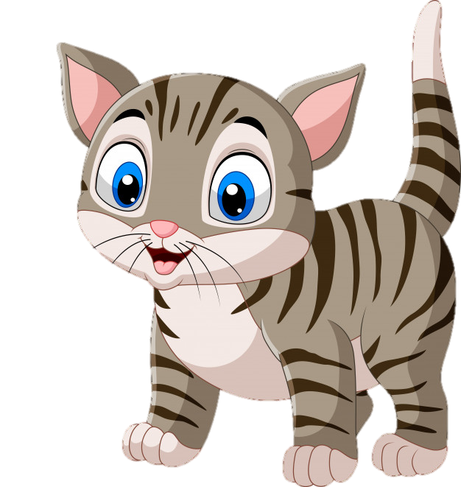
CASA
NEGOCIO
BOSQUE
¿A QUE CATEGORÍA PERTENECE?

Slide 8
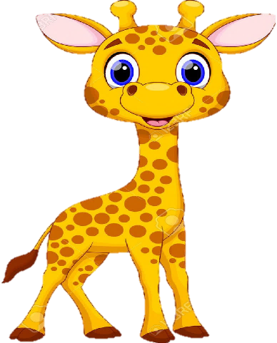
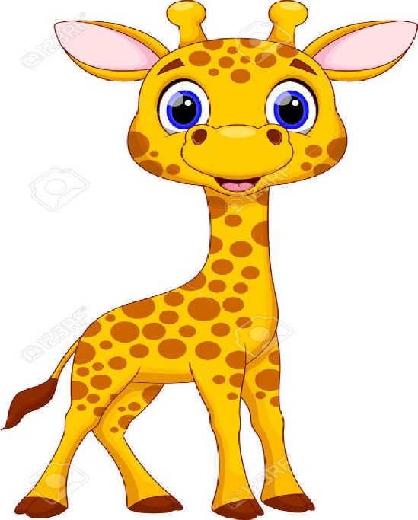
GRANJA
MAR
SELVA
¿A QUE CATEGORÍA PERTENECE?

Slide 9
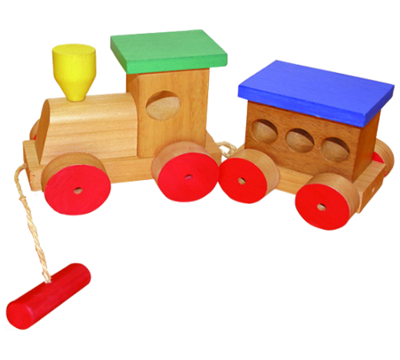

CASA
NEGOCIO
BOSQUE
¿A QUE CATEGORÍA PERTENECE?

Slide 10
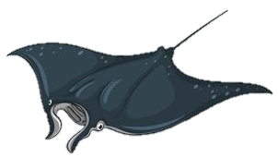
GRANJA
MAR
SELVA
¿A QUE CATEGORÍA PERTENECE?

Slide 11

CASA
NEGOCIO
BOSQUE
¿A QUE CATEGORÍA PERTENECE?

Slide 12
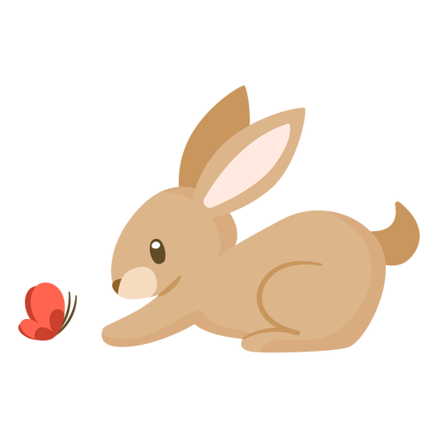
GRANJA
MAR
BOSQUE
¿A QUE CATEGORÍA PERTENECE?

Slide 13
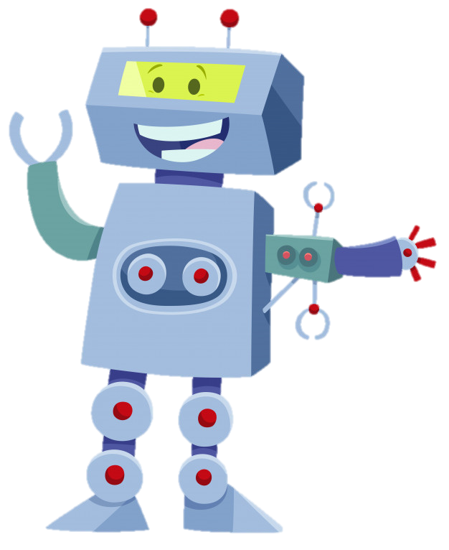
CASA
NEGOCIO
BOSQUE
¿A QUE CATEGORÍA PERTENECE?

Slide 14
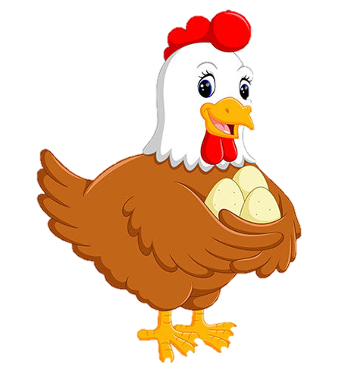
GRANJA
MAR
SELVA
¿A QUE CATEGORÍA PERTENECE?

Slide 15
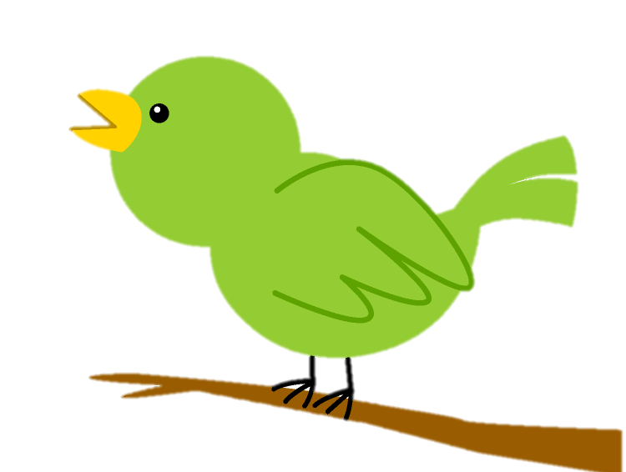
CASA
NEGOCIO
BOSQUE
¿A QUE CATEGORÍA PERTENECE?

Slide 16
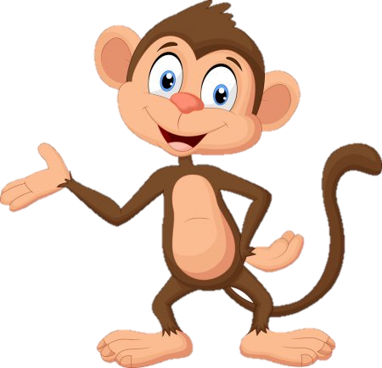
GRANJA
MAR
SELVA
¿A QUE CATEGORÍA PERTENECE?

Slide 17
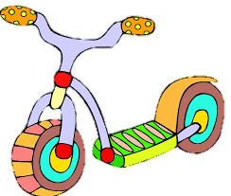
CASA
NEGOCIO
BOSQUE
¿A QUE CATEGORÍA PERTENECE?

Slide 18
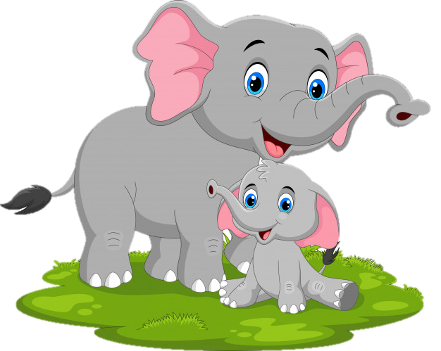
GRANJA
MAR
SELVA
¿A QUE CATEGORÍA PERTENECE?

Slide 19
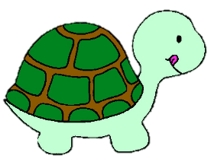
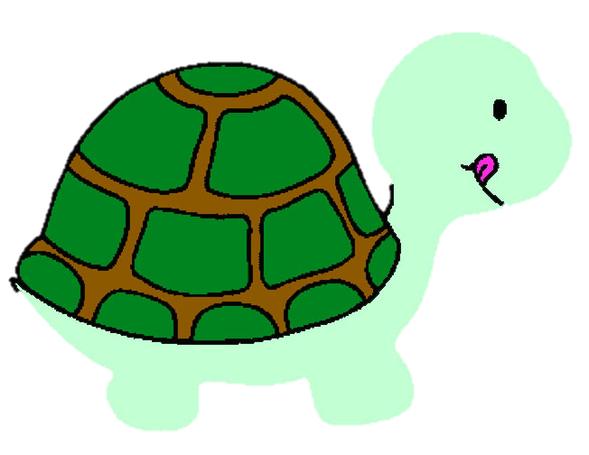
CASA
NEGOCIO
BOSQUE
¿A QUE CATEGORÍA PERTENECE?

Slide 20
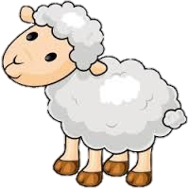
GRANJA
MAR
SELVA
¿A QUE CATEGORÍA PERTENECE?

Slide 21
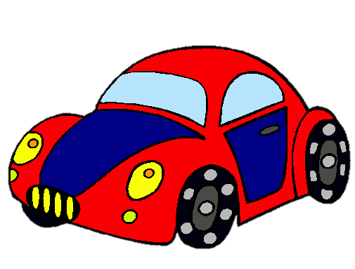
CASA
NEGOCIO
BOSQUE
¿A QUE CATEGORÍA PERTENECE?

Slide 22

